Slide 1
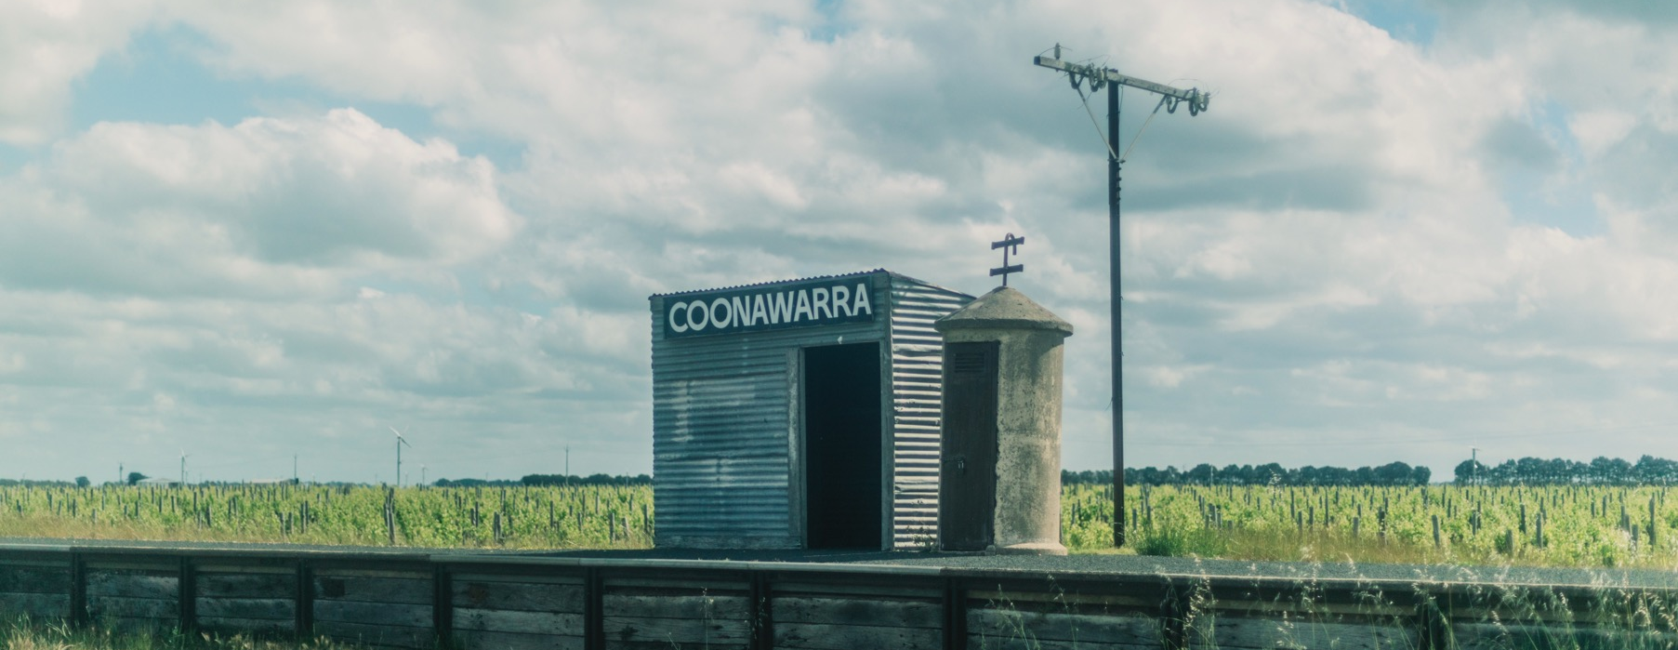
คูนาวาร์รา
Notes:
เรียนรู้เกี่ยวกับเขตผลิตไวน์ที่ได้รับการยกย่องในระดับนานาชาติ มีชื่อเสียงในเรื่องดินแดงสีสดและไวน์แดงระดับโลก มีค่าควรแก่การเก็บไว้ให้นาน
บันทึกย่อของสไลด์แต่ละหน้าจะให้ข้อมูลเพิ่มเติมเกี่ยวกับสไลด์นั้น ๆ และประเด็นแนะนำเพื่อใช้ในการอภิปราย, สามารถดาวน์โหลดหัวข้อและสื่อประกอบ รวมถึงชุดสไลด์นำเสนอข้อมูลดังเช่นสไลด์ชุดนี้ ได้ที่ www.australianwinediscovered.com

Slide 2


ไวน์แห่งออสเตรเลียทุกแก้วจะบอกเล่าเรื่องราว จะเล่าความเป็นมาเกี่ยวกับไวน์ที่บรรจงสร้างขึ้นมาจากองุ่นที่เติบโตขึ้นมาท่ามกลางสภาพอากาศอันหลากหลาย และภูมิประเทศที่กว้างใหญ่ที่มีประวัติศาสตร์อันยาวนาน
เฉกเช่นบรรพบุรุษของพวกเขา เกษตรกรผู้ปลูกองุ่นและผู้ผลิตไวน์ในปัจจุบันยังคง มีความกระตือรือร้นยืดหยุ่นและสร้างสรรค์ ขับเคลื่อนอย่างต่อเนื่องเพื่อค้นหาวิธีใหม่ ๆ เพื่อทำให้เทคนิคเก่าสมบูรณ์แบบ ชุมชนของเราเชื่อมโยงกันด้วยความเคารพซึ่งกันและกัน และความรักที่มีร่วมกันในการสร้างสรรค์ไวน์ชั้นเยี่ยม ในขณะเดียวกันก็ปกป้องสิ่งมหัศจรรย์ทางธรรมชาติเพื่อให้คนรุ่นหลังได้เพลิดเพลิน การนำความคิดสมัยใหม่ไปใช้กับดินแดนโบราณของเรา และเราให้ความสำคัญกับการทดลองที่สนุกสนานอย่างจริงจัง
เพราะฉะนั้น หากท่านกำลังมองหารสชาติแห่งการผจญภัย เราขอให้ไวน์แห่งออสเตรเลียเป็นดั่งเข็มทิศนำทางของท่าน เพราะในไวน์แห่งออสเตรเลียทุกๆ ขวดคุณจะได้สัมผัสกับความมหัศจรรย์ของออสเตรเลีย – ซึ่งเป็นเครื่องเตือนใจถึงการผจญภัย และความหลากหลายที่นิยามวัฒนธรรมและดินแดนของเรา

Slide 3

ออสเตรเลีย
คูนาวาร์รา

Slide 4
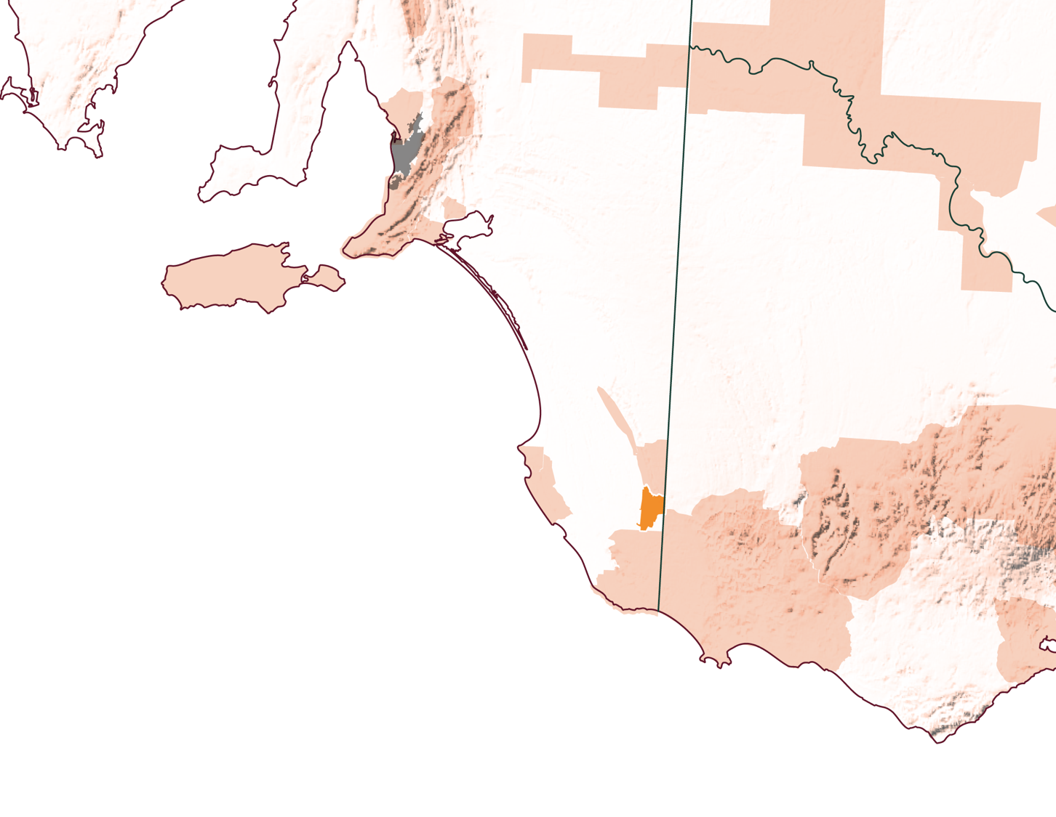
ออสเตรเลียใต้
คูนาวาร์รา
Notes:
คูนาวาร์ราเป็นพื้นที่แคบยาวผที่น่าปรารถนา ตั้งอยู่บนไลมสโตน โคสต์ระหว่างแอดิเลดและเมลเบิร์น แม้จะห่างจากชายฝั่ง 80 กม. (50 ไมล์) ด้วยลักษณะภูมิประเทศที่ราบทำให้เขตพื้นที่นี้ได้รับอิทธิพลจากภูมิอากาศแบบชายฝั่ง ที่ตั้งที่ห่างไกลและหัวใจเกษตรกรรมทำให้เป็นจุดหมายที่สงบและเป็นมิตรสำหรับสำหรับนักท่องเที่ยว และเป็นที่ที่คุณสามารถพูดคุยกับผู้ผลิตไวน์โดยตรงในห้องเก็บไวน์

Slide 5
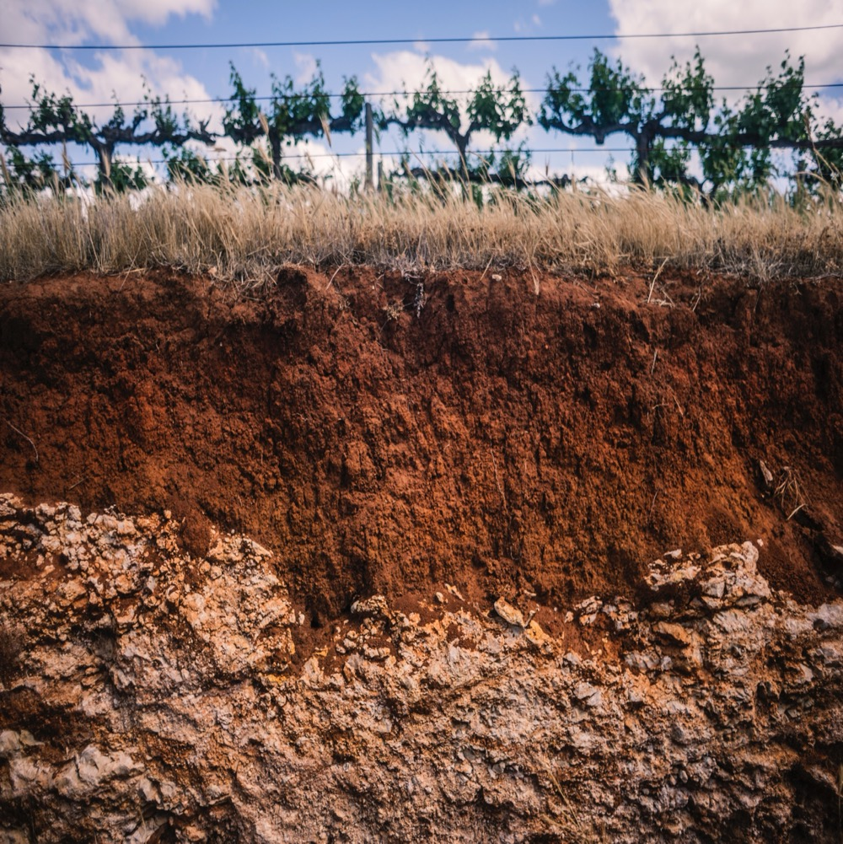
คูนาวาร์รา
ใช้เวลา
คูนาวาร์ราเป็นเขตผลิตไวน์ของออสเตรเลียอีกแห่งหนึ่งที่ได้รับการยกย่องในระดับนานาชาติมากที่สุด มีชื่อเสียงในเรื่องดินสีแดงสดและไวน์แดงคุณภาพระดับโลก
อากาศเย็นสบาย ได้รับอิทธิพลจากภูมิอากาศแบบชายฝั่ง และดินสีแดงที่ไม่เหมือนที่ไหน
ประวัติความเป็นมาของไวน์ที่ยาวนาน
คาแบร์เนต์ โซวีญงระดับโลก และไวน์ชั้นเลิศ มีค่าควรเก็บสะสม และเก็บไว้นาน
วิวัฒนาการในไร่องุ่นและการผลิตไวน์นำมาซึ่งลักษณะไวน์ที่มีชีวิตชีวาและหรูหรา
Notes:
ช่วงนี้เหมาะกับการชิมไวน์จากคูนาวาร์ราอันแสนคลาสสิค ส่วนการชิมเต็มรูปแบบจะจัดไว้ในตอนท้ายของการนำเสนอนี้
คูนาวาร์ราเป็นถิ่นกำเนิดของชุมชนที่ได้รับความร่วมมือจากครอบครัวผู้ผลิตไวน์หลายรุ่น บริษัทระดับชาติและนานาชาติ และความคิดใหม่บางส่วนที่ทำให้เขตผลิตไวน์แห่งนี้มีชีวิตชีวามากขึ้น

Slide 6
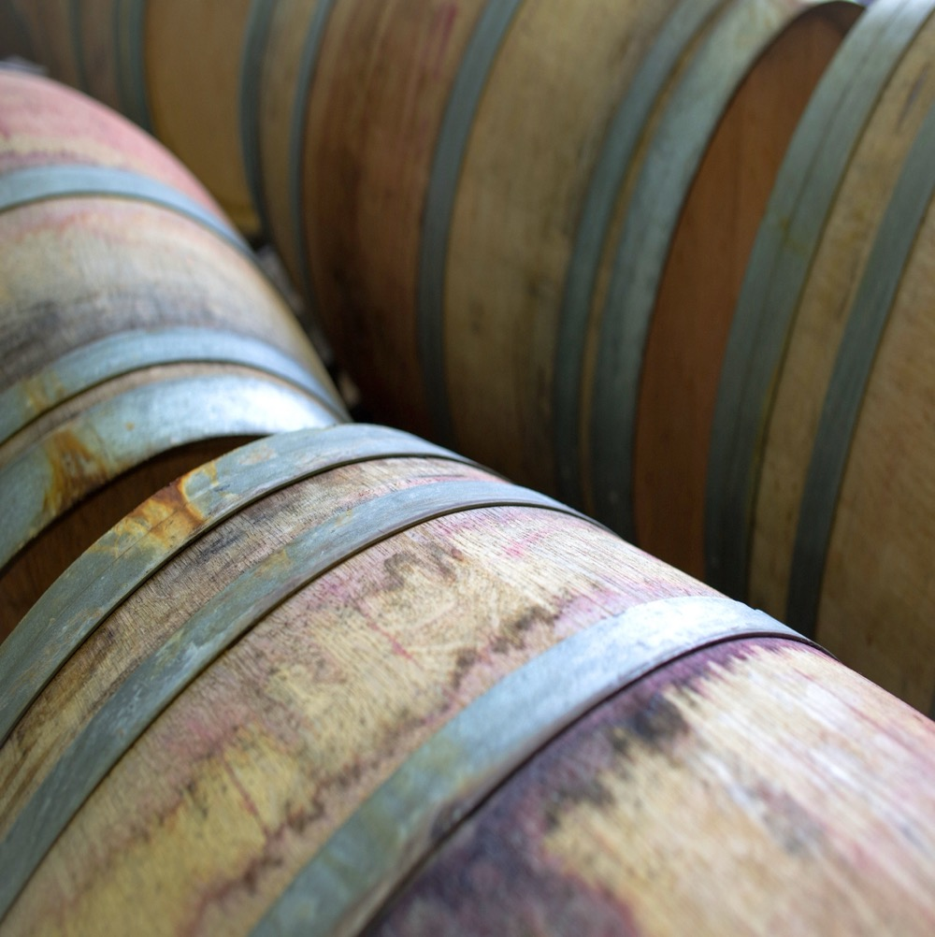
ประเด็นการนำเสนอ
ในวันนี้
มีดังนี้
ประวัติความเป็นมาของคูนาวาร์รา
ภูมิศาสตร์ ภูมิอากาศ และดิน
การปลูกองุ่น
การผลิตไวน์
สายพันธุ์องุ่นที่โดดเด่น

Slide 7
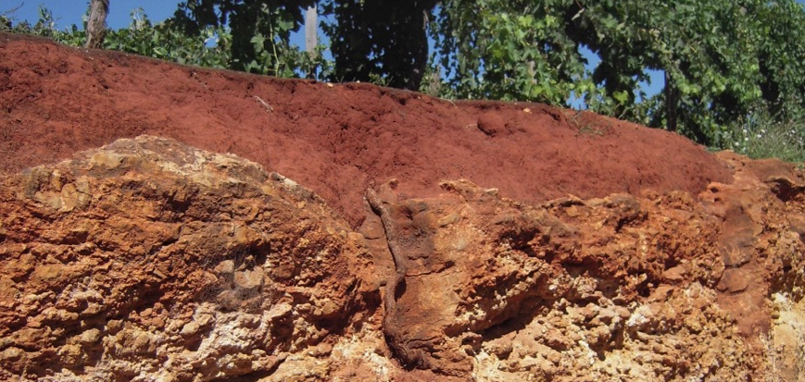
กลางช่วงปี 1800s
ประวัติศาสตร์ของ คูนาวาร์รา:
มรดกไวน์,
การฟื้นคืนชีพและข้อถกเถียง
ปลายช่วงปี 1800s
1901
นายวิลเลียม วิลสัน ชาวสวนที่เกิดในประเทศสก็อตแลนด์ เป็นชาวยุโรปที่เข้ามาตั้งถิ่นฐานทำฟาร์มเลี้ยงแกะและสวนผลไม้ ได้เลือกอยู่ที่พื้นที่ดินสีแดงนี้ และแนะนำให้ผู้ติดตามคือ จอห์น ริดด็อค ทำเช่นเดียวกัน
จอห์น ริดด็อค ปลูกต้นองุ่นเป็นครั้งแรกในเขตพื้นที่นี้ โดยปลูกพันธุ์คาแบร์เนต์ โซวีญง และชีราซ และพื้นที่เล็ก ๆ นี้ยังปลูกพันธุ์พิโนต์ นัวร์, มัลเบ็ค และเปโดร ฮิเมเนซด้วย
เนื่องจากภาวะถดถอยทางเศรษฐกิจที่เกิดได้ไม่นานทำให้ อุตสาหกรรมนี้ต้องประสบความยากลำบากในช่วง 50 ปีต่อมา

Slide 8
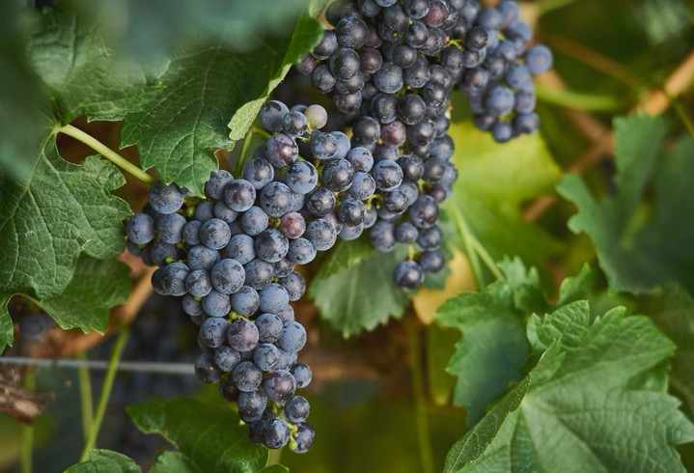
ช่วงปี 1960 ถึงช่วงปี 1980
ปัจจุบัน
ออสเตรเลียได้รับประสบการณ์ที่ตลาดไวน์โลกเจริญเติบโต และคนท้องถิ่นในคูนาวาร์ราและเกษตรกรหันมาปลูกองุ่นมากขึ้น ขอบเขตของเขตผลิตไวน์นี้ขยับขยายไปไกลมากขึ้น แม้ว่าจะมีการประท้วงของเกษตรกรผู้ปลูกองุ่นบางส่วนเรื่องพื้นที่ดินแดงในขณะนั้น
คูนาวาร์รายังคงครองตำแหน่งเขตผลิตไวน์ที่ผลิตไวน์คาแบร์เนต์ โซวีญง ชั้นนำ แต่มีมากกว่าที่เห็น ผู้ผลิตได้บรรจงผลิตรูปแบบทันสมัยที่หลากหลาย และคนรุ่นใหม่ที่ทำให้เขตพื้นที่นี้มีชีวิตชีวามากขึ้น
1951
ช่วงปี 1990 ช่วงปี 2000
การฟื้นตัวของเขตพื้นที่เริ่มขึ้นเมื่อนายเดวิด วินน์ และพ่อของเขาที่เป็นพ่อค้าไวน์นามว่า ซามูเอล ซื้ออสังหาริมทรัพย์ที่มีสภาพทรุดโทรมของริดด็อค และตั้งบริษัทที่มีชื่อเสียงในปัจจุบันอย่าง วินน์ คูนาวาร์ราเอสเตท
คูนาวาร์ราเติบโตขึ้นกลายเป็นเขตพื้นที่ที่เป็นผู้นำในการผลิตไวน์คาแบร์เนต์ โซวีญง บริษัทขนาดใหญ่มีการลงทุน และไร่องุ่นในท้องที่เติบโตขึ้น
Notes:
ประเด็นแนะนำเพื่อการอภิปราย :
อะไรคือปัจจัยที่ทำให้คูนาวาร์ราเป็นเขตพื้นที่ผลิตไวน์คาแบร์เนต์ โซวีญงชั้นนำ และเขตพื้นที่นี้รักษาชื่อเสียงไว้ได้อย่างไร?

Slide 9
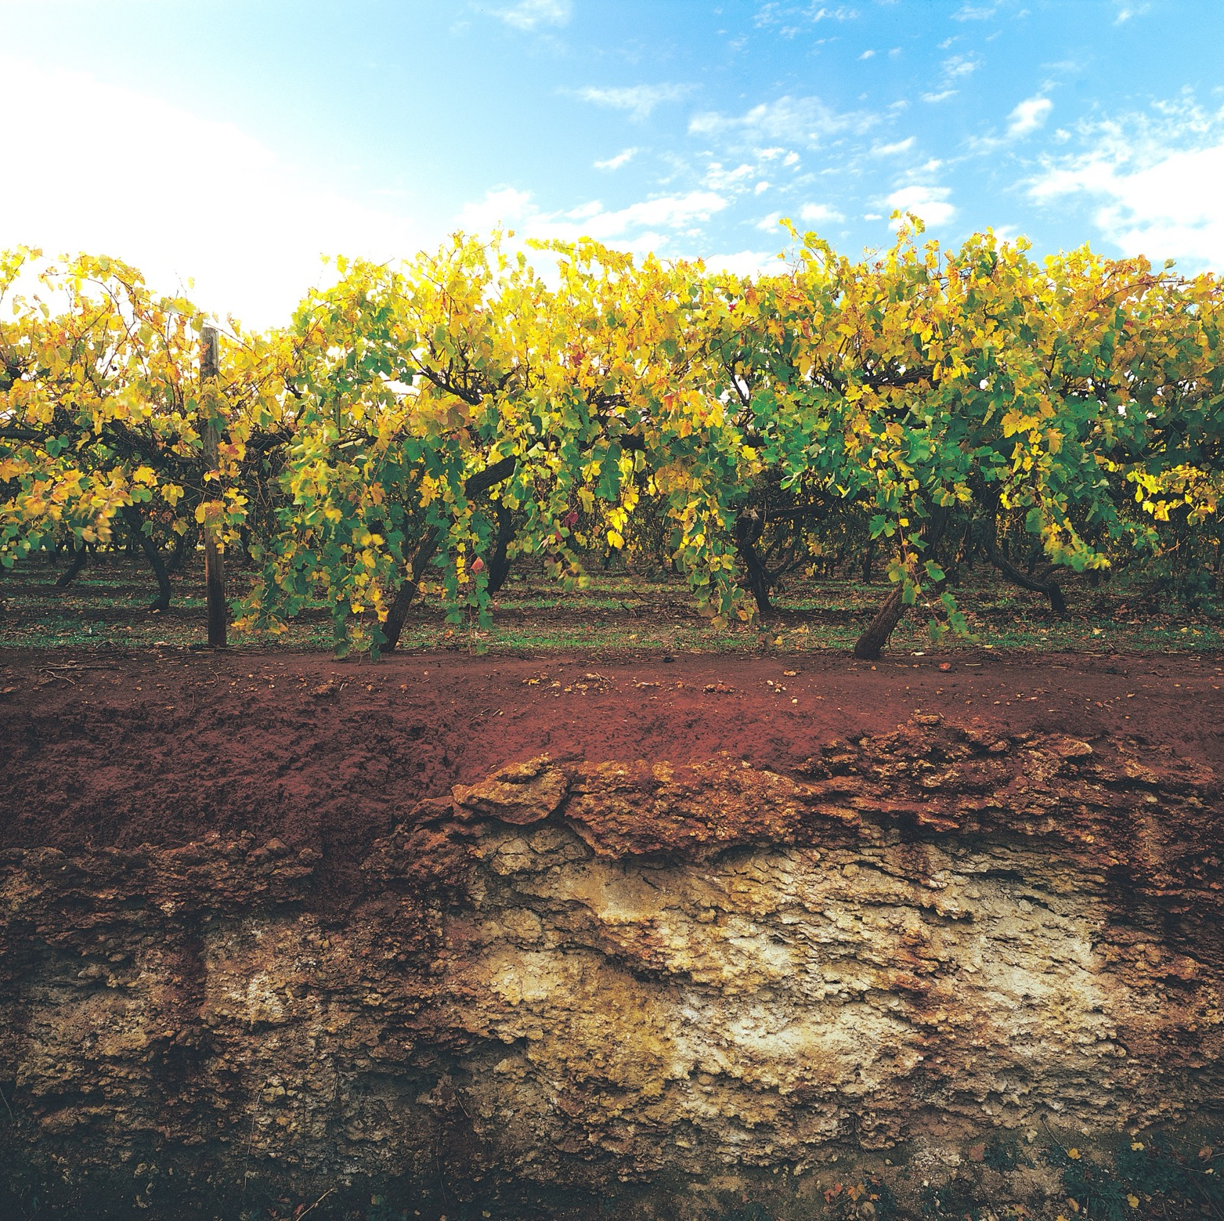
รู้หรือไม่?
เคยมีข้อโต้แย้งเรื่องการกำหนดขอบเขตทางกฎหมายในพื้นที่ดินแดงของคูนาวาร์ราในช่วงปี 90 เกษตรกรผู้ปลูกองุ่นบางส่วนต้องการขยายพื้นที่ ในขณะที่บางส่วนที่อาศัยอยู่ในพื้นที่ดินแดงไม่อยากทำเช่นนั้น หลังจากการถกเถียงกันเกือบ 10 ปี พื้นที่ก็ถูกขยายออกไป

Slide 10
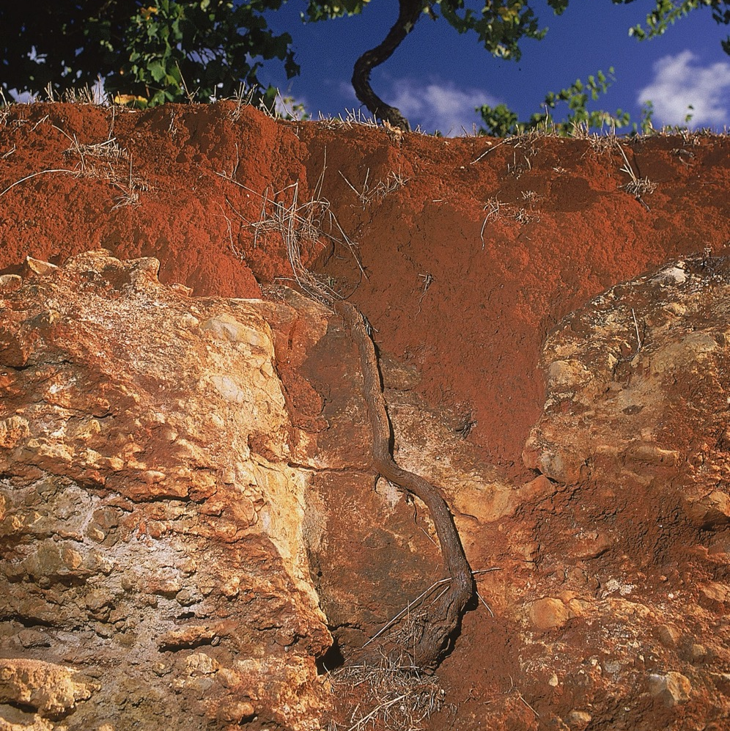
ภูมิศาสตร์,
ภูมิอากาศ และดิน
เขตพื้นที่พรมแดง
ของออสเตรเลีย
ตั้งอยู่บนไลม์สโตน โคสต์ ใช้เวลาขับรถประมาณ 4 ชั่วโมงจากแอดิเลด และ 5 ชั่วโมงจากเมลเบิร์น
เขตพื้นที่สวยงามราวกับภาพวาด เต็มไปด้วยแนวต้นองุ่นเป็นระเบียบ แม่น้ำโบราณ ต้นยูคาลิปตัส และดินสีแดง
ภูมิอากาศอบอุ่นกว่าเขตผลิตไวน์อื่น ๆ ของออสเตรเลีย
ภูมิอากาศได้รับอิทธิพลจากภูมิอากาศแบบชายฝั่ง และดินที่ประกอบด้วยหินปูนทำให้เหมาะสำหรับการปลูกองุ่น
Notes:
คูนาวาร์ราอากาศเย็นกว่าความน่าจะเป็น ณ เส้นละติจูดพิกัด 37º 32’ ใต้ เพราะคูนาวาร์ราเป็นพื้นที่ราบใกล้กับมหาสมุทรใต้ (แอนทาร์คทิค) และได้รับน้ำเย็นจากน้ำผุดบอนนีย์ตลอดฤดูเพาะปลูก ไลม์สโตน โคสต์ได้รับอิทธิพลโดยตรงจากภูมิอากาศแบบชายฝั่งเนื่องจากหันหน้าไปทางชายฝั่งทิศตะวันตก

Slide 11

ภูมิอากาศ
ระดับความสูง
ภูมิอากาศแบบชายฝั่ง
สูงมาก
>1,000 ม.
>3,280 ฟุต
ได้รับอิทธิพลจากความเย็นของมหาสมุทรทางใต้
สูง
750–999 ม.
2,460–3,279 ฟุต
คูนาวาร์รา
50 – 110 ม. (164 – 361 ฟุต)
ปานกลาง
500–749 ม.
1,640–2,459 ฟุต
ต่ำ
0–499 ม.
0–1,639 ฟุต
Notes:
คูนาวาร์ราเป็นเขตพื้นที่ราบต่ำ
ฤดูหนาวอันหนาวเย็นและอุณหภูมิเย็นสบายในคืนฤดูร้อนเป็นปกติของที่นี่ การมีเมฆสม่ำเสมอช่วยลดอุณหภูมิในคูนาวาร์รา
ค่าเฉลี่ยกลางของอุณหภูมิในเดือนมกราคม : 20.1°C (68°F)
ปริมาณฝนในฤดูเพาะปลูก : (GSR) 260 มม. (10.2 นิ้ว)

Slide 12
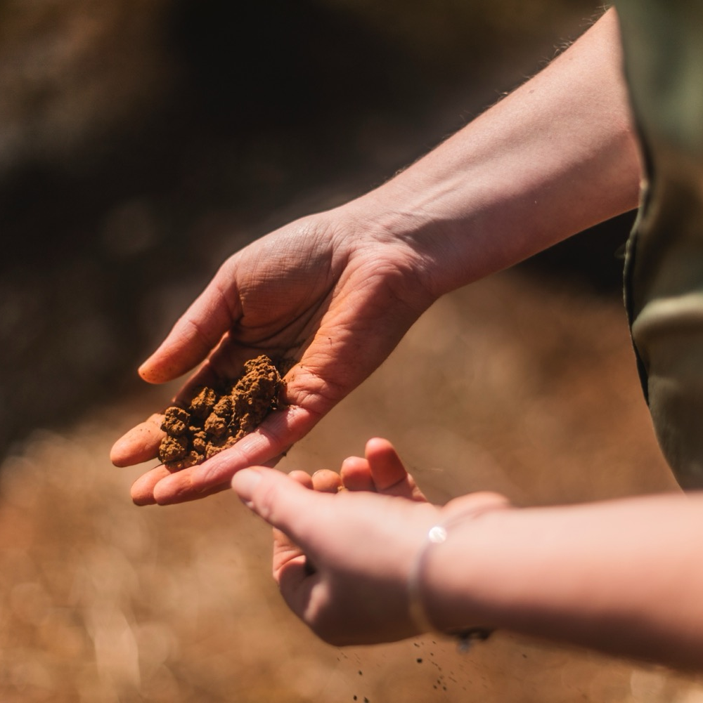
ดิน
คูนาวาร์รามีชื่อเสียงเรื่องดินสีแดง (ภาษาอิตาเลียน แปลว่า ‘ดินแดง’) ตั้งอยู่บนสันเขาหินปูนบนอ่างเก็บน้ำโบราณอันบริสุทธิ์ เหมาะสำหรับการปลูกองุ่นระดับโลก ดินอื่น ๆ รวมถึงดินเหนียวเรนซีนาสีดำและน้ำตาล และดินร่วนปนทราย
Notes:
ดินคูนาวาร์รามีลักษณะพิเศษทางด้านธรณีวิทยา รวมถึงลักษณะ รูปร่างที่ต่อเนื่อง และสีที่เข้ม
พื้นที่ขนาดเล็กที่ทอดยาวจากทิศเหนือจรดทิศใต้ตั้งอยู่ท่ามกลางที่ดินมีค่าที่สุดในชุมชนเพาะปลูกไวน์ออสเตรเลีย
ประเด็นแนะนำเพื่อการอภิปราย :
อะไรทำให้คูนาวาร์ราเป็นสถานที่ในอุดมคติสำหรับการผลิตไวน์คาแบร์เนต์ โซวีญงระดับโลก?
เหตุใดพื้นที่ดินสีแดงของคูนาวาร์ราจึงเป็นพื้นที่ที่มีค่ามาก?

Slide 13
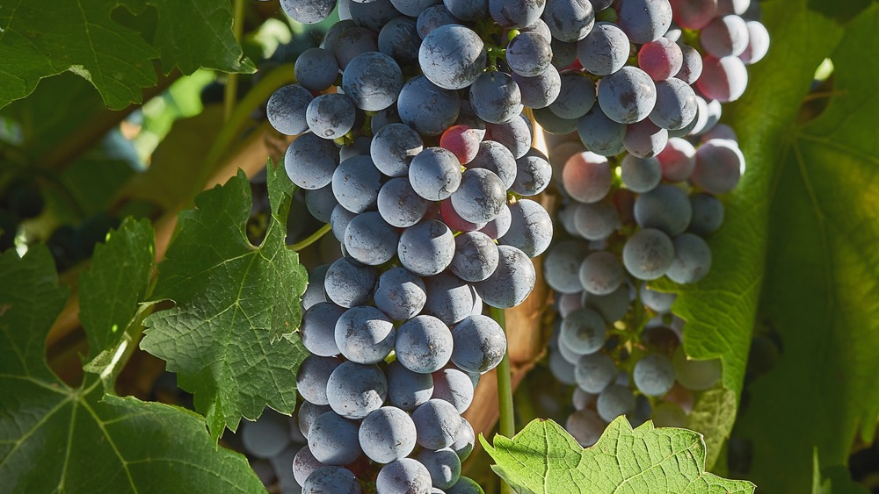
การปลูกองุ่น
และการผลิตไวน์
คูนาวาร์รา

Slide 14
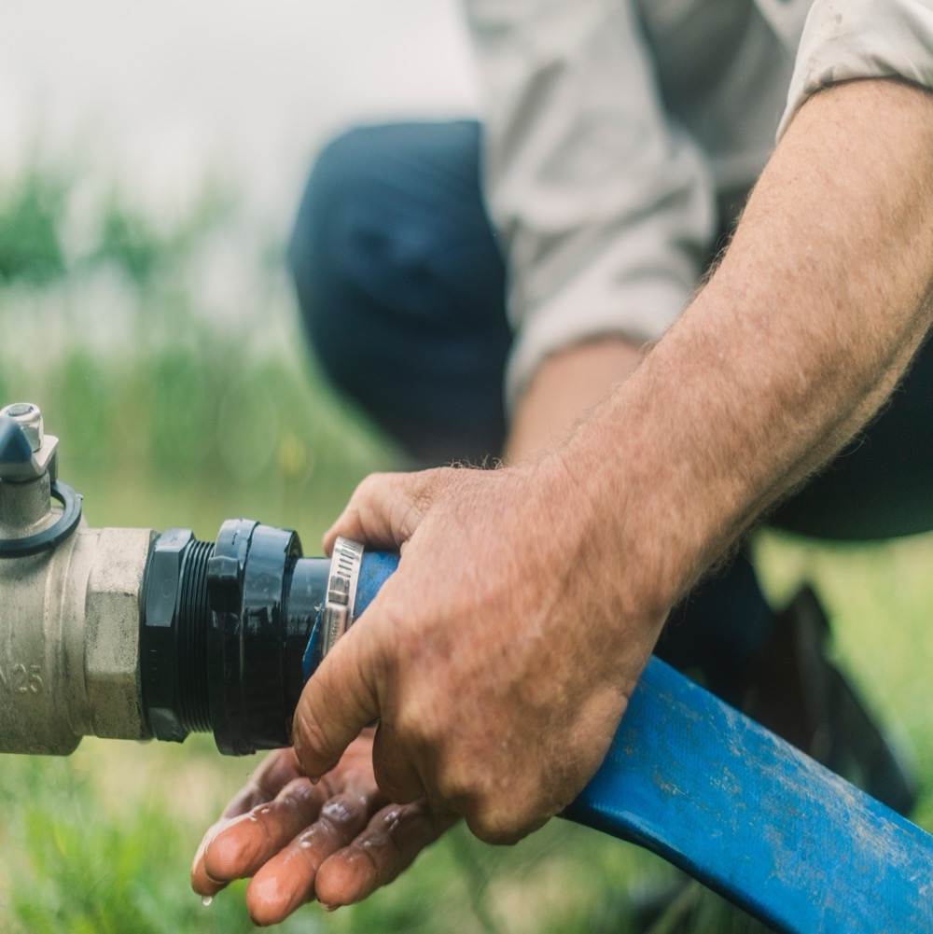
การปลูกองุ่น
วิวัฒนาการ
และนวัตกรรม
เขตผลิตไวน์นี้ได้ประโยชน์จากการผสมผสานระหว่างเกษตรกรผู้ปลูกองุ่นเพื่อทำไวน์และผู้ผลิตไวน์ที่มีประสบการณ์ และหน้าใหม่ในวงการ
ศตวรรษที่ผ่านมาเราได้เห็นนวัตกรรมจำนวนมากในไร่องุ่น
การใช้โครงสร้างสำหรับปลูกองุ่นแบบใหม่ ระบบการจัดการน้ำที่ปรับปรุงให้ดีกว่าเดิม และการมุ่งไปสู่ความยั่งยืน
การเก็บเกี่ยว : ช่วงต้นกุมภาพันธ์ถึงเมษายน
Notes:
ผู้ปลูกองุ่นเพื่อทำไวน์ในคูนาวาร์รามีประวัติการประยุกต์ใช้กลวิธีต่าง ๆ ในการรับมือกับภูมิอากาศที่ต่าง ๆ กัน เพื่อที่จะผลิตองุ่นที่ดีที่สุด มุ่งเน้นวิจัยการปลูกองุ่นอย่างต่อเนื่อง
ลักษณะของพื้นที่เหมาะกับการปลูกองุ่น ซึ่งการเจริญเติบโตของต้นองุ่นโดยทั่วไปต้องควบคุมโดยการตัดแต่งกิ่ง รวมถึงการการตัดแต่งยอดและผล และการเด็ดใบออก
เจ้าของไร่องุ่นหลายรายใช้ประโยชน์จากเทคโนโลยี เช่น การตรวจจับระยะไกลและระบบตั้งเวลาจ่ายน้ำเพื่อปรับปรุงการเก็บน้ำและควบคุมการเจริญเติบโตของเถาองุ่น ไร่องุ่นได้รับน้ำจากน้ำบาดาลที่อยู่ลึกลงไปเฉลี่ย 5-6 ม. (16.4-19.7 ฟุต)
เพื่อป้องกันภูมิอากาศเปลี่ยนแปลง เจ้าของไร่องุ่นหลายรายได้ใช้วิธีการปลูกองุ่นที่ยั่งยืน
ไร่องุ่นหลายแห่งมีรั้วล้อมรอบ และใช้แกะในการควบคุมวัชพืชในฤดูหนาว

Slide 15
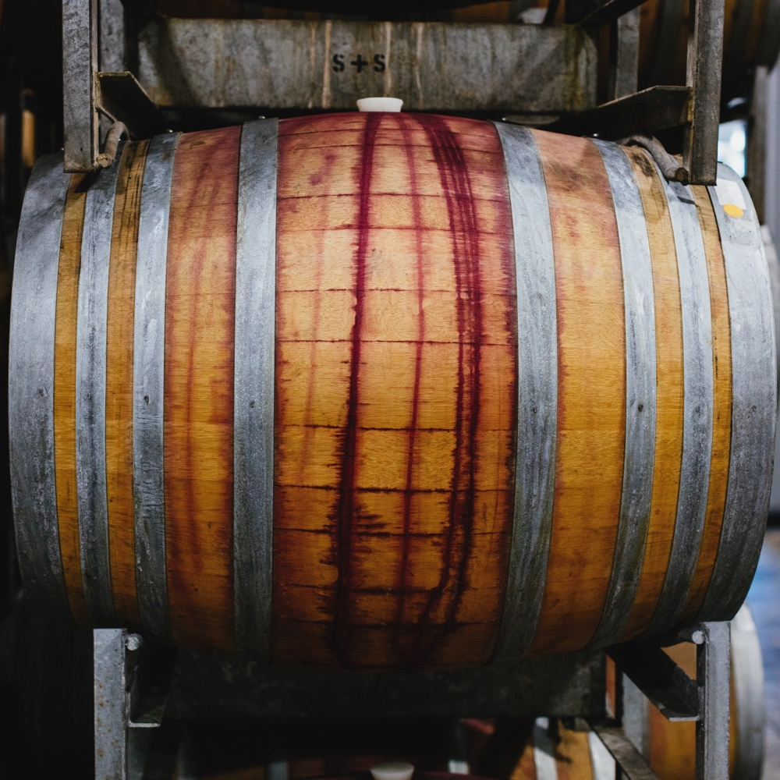
การผลิตไวน์
คุณภาพต้องใช้เวลา
การทำงานร่วมกันอย่างใกล้ชิดระหว่างเกษตรกรผู้ปลูกองุ่นและผู้ผลิตไวน์
การใช้โอ๊กในการเก็บไวน์แดงอย่างประณีต
การผสมผสานเพื่อให้ได้ความสมดุล ความซับซ้อน ความเข้มข้น และระยะเวลาที่รสชาติของไวน์ยังคงค้างอยู่หลังจากดื่มไปแล้ว
Notes:
การเข้าไปแทรกแซงในโรงกลั่นให้น้อยที่สุดทำให้คุณภาพองุ่นโดดเด่นขึ้นมา
ผู้ผลิตไวน์ปรับเปลี่ยนการใช้โอ๊กในการบ่มคาแบร์เนต์ โซวีญงและชีราซระดับพรีเมียมอย่างต่อเนื่อง, ควบคุมการใช้ถังไม้โอ๊กใหม่, การใช้ถังไม้โอ๊กใหม่รวมกับถังเก่าเพื่อให้ไวน์มีความซับซ้อนและความนุ่มลึกในขณะเดียวกันก็รักษาลักษณะเฉพาะตัวของไวน์นั้นไว้
คาแบร์เนต์ โซวีญงได้รับประโยชน์จากการผสมผสานกับไวน์ชนิดอื่นเพราะบางครั้งตัวไวน์มีช่องโหว่ตรงกลางเพดานปาก เรียกว่า โดนัทของคาแบร์เนต์ ในคูนาวาร์รา ไวน์คาแบร์เนต์ โซวีญงมักจะมีความประณีต ละเอียดอ่อนและเบาบางกว่า ดังนั้นผู้ผลิตไวน์บางครั้งจะผสมกับไวน์พันธุ์อื่นเพื่อเสริมกลิ่นรสและความหนักแน่นของเพดานปาก
ประเด็นแนะนำเพื่อการอภิปราย :
โอ๊กนำอะไรมาสู่กระบวนการผลิตไวน์? การใช้โอ๊กมีวิวัฒนาการอย่างไร? และมันมีผลกระทบต่อรูปแบบของไวน์อย่างไร?
เหตุใดผู้ผลิตไวน์ในคูนาวาร์ราใช้วิธีดั้งเดิมในการผลิตไวน์ซึ่งต่างกับเขตผลิตไวน์อื่น ๆ ของออสเตรเลียที่มีการทดลองวิธีใหม่ ๆ ?

Slide 16


คูนาวาร์รา
พันธุ์องุ่นสำคัญ 5 อันดับแรก
CABERNET
SAVIGNON
SHIRAZ
MERLOT
SAUVIGNON
BLANC
CHARDONNAY
คาแบร์เนต์ โซวีญง
55%
ชีราซ
24%
แมร์โล
7%
ชาร์ดอนเนย์
6%
โซวีญง บลอง
3%

Slide 17

คูนาวาร์รา
คาแบร์เนต์ โซวีญง
ดาวเด่นของเขตพื้นที่
รูปแบบปัจจุบันมีความหรูหราและดื่มได้แม้ไม่ได้เก็บเป็นเวลานาน
ประมาณ
1/2
ของปริมาณองุ่นที่ใช้ผลิตไวน์ต่อปีโดยรวม
CABERNET SAUVIGNON
กลิ่นรสหลัก
แบล็กเชอร์รี่
แบล็กเคอร์แรนต์
ผลแคสซีส
มิ้นต์แห้ง
ยูคาลิปตัส
พริกหวานใหญ่
กลิ่นรสเมื่อเก็บไวน์
เป็นเวลานาน
ไม้ซีดาร์
ยาสูบ
ดิน
กลิ่นรสโอ๊ก มีกลิ่นหลักของไม้ซีดาร์ และกลิ่นไหม้

Slide 18
คาแบร์เนต์ โซวีญง
ลักษณะเฉพาะ
สี
คาแบร์เนต์ โซวีญง
เบา
ปานกลาง
หนัก
น้ำหนักน้ำไวน์
(บอดี้)
ไม่หวาน
หวานปานกลาง
หวาน
ความหวาน
ไม่ใช้โอ๊ก/ต่ำ
ปานกลาง
สูง
CABERNET SAUVIGNON
โอ๊ก
ความฝาด (แทนนิน)
ความเปรี้ยว (แอซิดิตี้)
8%
13.5% – 15.5%
17%
แอลกอฮอล์

Slide 19

คูนาวาร์รา
ชีราซ
มีประวัติศาสตร์ยาวนานในคูนาวาร์รา
รูปแบบหรูหราตามภูมิอากาศเย็นสบาย
บางครั้งผสมกับ คาแบร์เนต์ โซวีญง
หรือแมร์โล
กลิ่นรสโอ๊ก มีกลิ่นวานิลลา, ไม้ซีดาร์, ควัน และมะพร้าว
SHIRAZ
ประมาณ
1/4
ของปริมาณองุ่นที่ใช้ผลิตไวน์ต่อปีโดยรวม
กลิ่นรสหลัก
พริกไทย
ราสเบอร์รี
แบล็กเบอร์รี
ลูกพลัม
เครื่องเทศ
มิ้นท์
กลิ่นรสเมื่อเก็บไวน์
เป็นเวลานาน
ไม้ซีดาร์
ยาสูบ
หนัง
Notes:
คูนาวาร์ราผลิตไวน์ชีราซในภูมิอากาศเย็นที่หรูหราสง่างาม และบอบบางกว่าไวน์ชีราซที่ผลิตในภูมิอากาศอบอุ่น เช่นบารอสซา แวลลี่ย์, ฮันเตอร์ แวลลี่ย์ และมาร์กาเรต ริเวอร์ แนวโน้มการดื่มไวน์ชีราซได้ก้าวไปสู่สไตล์ที่สมดุลและประณีตยิ่งขึ้นซึ่งเข้ากันได้ดีกับรูปแบบอาหารที่เบากว่า โครงสร้างสารแทนนินของคูนาวาร์ราที่เป็นเอกลักษณ์โดดเด่นมีส่วนช่วยให้ไวน์อายุยืนยาว

Slide 20
ชีราซ
ลักษณะเฉพาะ
สี
ชีราซ
เบา
ปานกลาง
หนัก
น้ำหนักน้ำไวน์
(บอดี้)
ไม่หวาน
หวานปานกลาง
หวาน
ความหวาน
ไม่ใช้โอ๊ก/ต่ำ
ปานกลาง
สูง
SHIRAZ
โอ๊ก
ความฝาด (แทนนิน)
ความเปรี้ยว (แอซิดิตี้)
8%
17%
13.5% – 15.5%
แอลกอฮอล์

Slide 21
คูนาวาร์รา
แมร์โล
มากขึ้น
สายพันธุ์ที่ประสบความสำเร็จ
โดยทั่วไปผสมกับคาแบร์เนต์ โซวีญง หรือชีราซ
ผลิตไวน์จากองุ่นสายพันธุ์เดี่ยวได้โดดเด่น
MERLOT
กลิ่นรสหลัก
ลูกพลัม
บลูเบอร์รี่
ผลแคสซีส
เค้กผลไม้
กลิ่นรสเมื่อเก็บไวน์
เป็นเวลานาน
ยาสูบ
ช็อกโกแลต
กลมกล่อม
ปัจจุบันปลูกมากขึ้น
Notes:
แมร์โลเติบโตอย่างงดงามในดินที่ระบายน้ำอย่างอิสระของคูนาวาร์รา และสะท้อนให้เห็นถึงภูมิอากาศที่เย็นกว่า และฤดูสุกงอมที่มีแสงแดดแจ่มใสของเขตผลิตไวน์นี้ มักผลิตไวน์ที่มีรสสัมผัสหนักและรสชาติเข้มข้น

Slide 22
แมร์โล
ลักษณะเฉพาะ
สี
แมร์โล
เบา
ปานกลาง
หนัก
น้ำหนักน้ำไวน์
(บอดี้)
ไม่หวาน
หวานปานกลาง
หวาน
ความหวาน
ไม่ใช้โอ๊ก/ต่ำ
ปานกลาง
สูง
โอ๊ก
MERLOT
ความฝาด (แทนนิน)
ความเปรี้ยว (แอซิดิตี้)
8%
17%
13.5% – 15.5%
แอลกอฮอล์

Slide 23
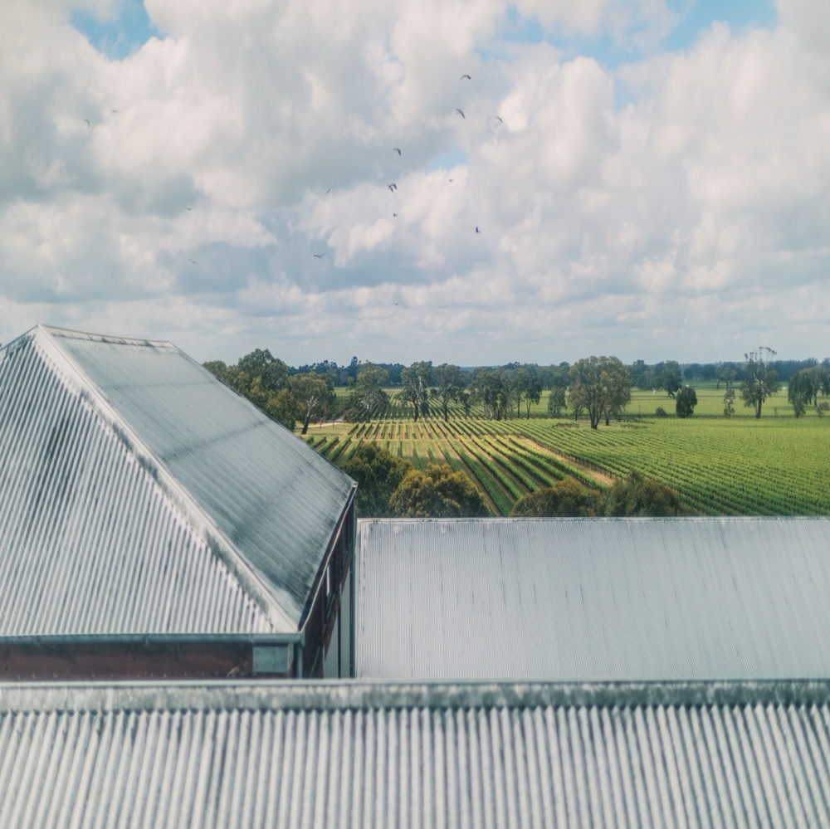
คูนาวาร์รา
ดินแดงที่มีชื่อเสียง ไวน์ระดับโลกและชุมชนของเกษตรกรผู้ปลูกองุ่นและผู้ผลิตไวน์หัวก้าวหน้า หัวใจสีแดงของไวน์ออสเตรเลียเต้นแรงกว่าทุกครั้งที่ผ่านมา

Slide 24
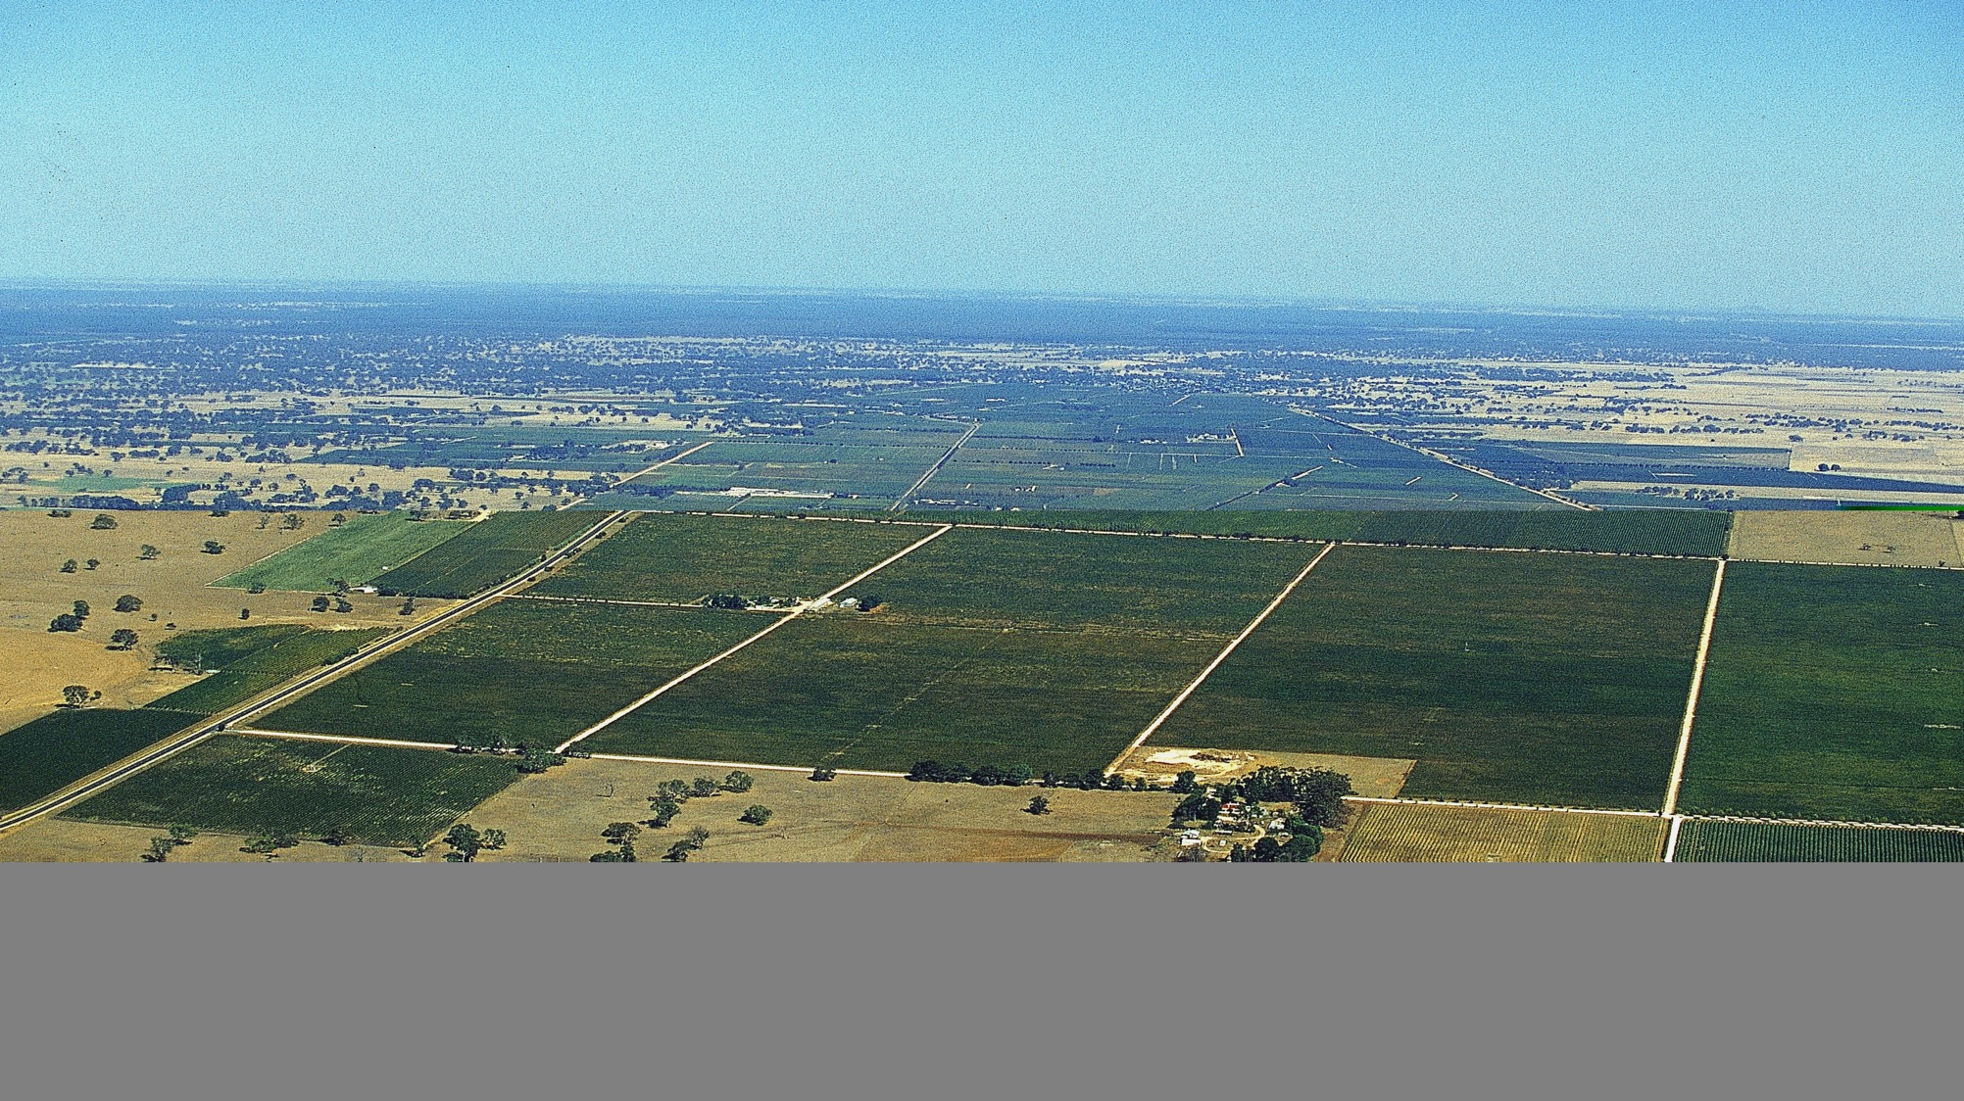
ขอบคุณ
Notes:
หากต้องการเรื่องราวนำเสนอพร้อมเครื่องมือและทรัพยากรข้อมูล สามารถศึกษาค้นคว้าได้ที่เว็บไซต์ www.australianwinediscovered.com
หรือหากมีคำถาม สามารถติดต่อทางอีเมล์ได้ที่ discovered@wineaustralia.com

